Slide 1
En komprimeret version af Tennisteknik I Serven

Slide 2
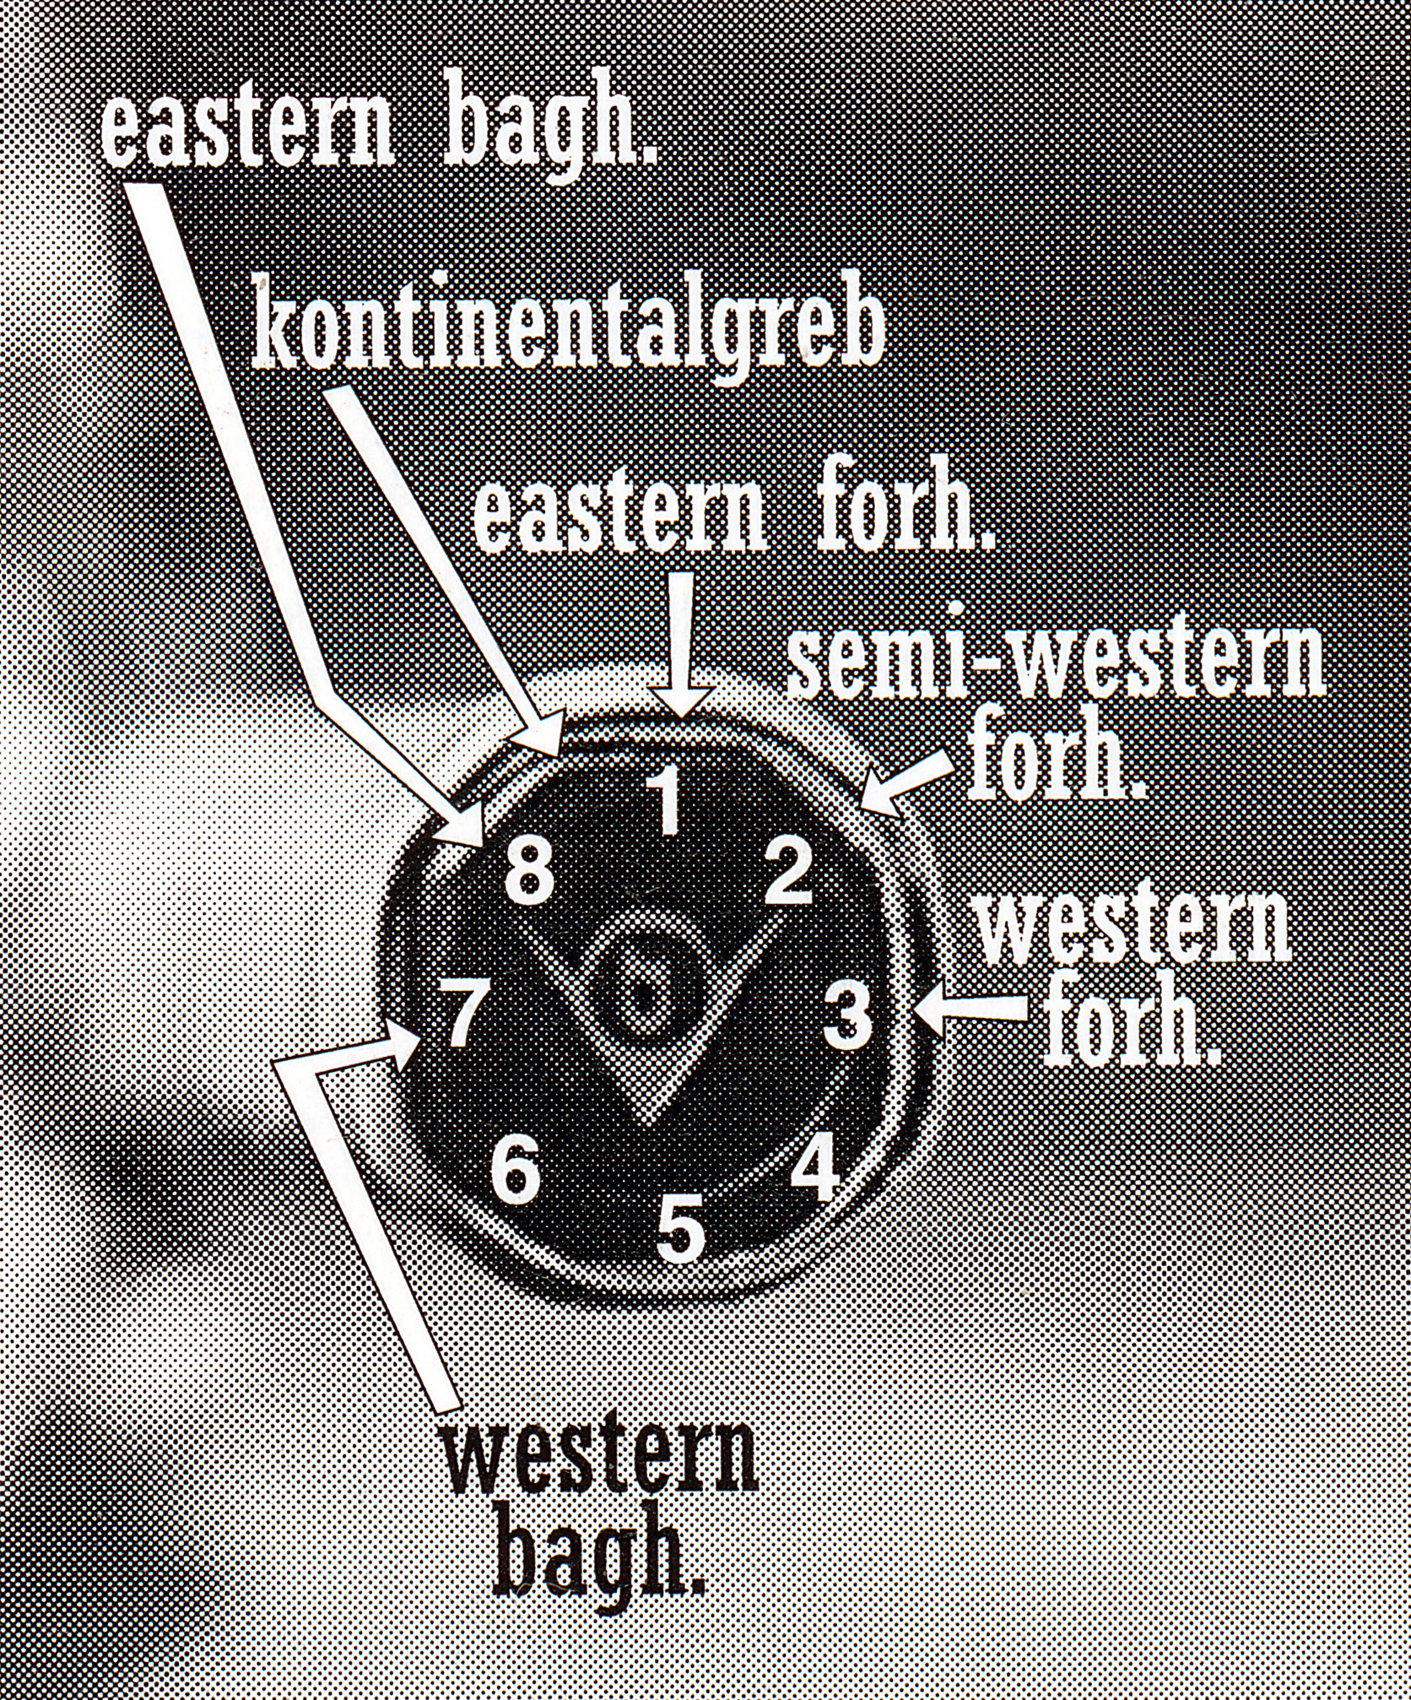
Bevægelseskæden i serven
Greb på ketsjeren – kontinentalgreb (servegreb)
Forberedelse – kropsdrejning, boldplacering, ketsjerløft, sidebøjning, benbøjning
Afsæt og benstrækning - (opad) + bagudbøjning af overkrop
Sidebøjning (venstre skulder sænkes + højre skulder løftes)
Overarm udadroteres, albue bøjes og underarm supineres
Ketsjer ”kastes” op mod bolden; overarm indadroteres, albue strækkes, underarm proneres
KONTAKT og fortsættelse af overarmens indadrotation
Overkropsdrejning med hoftebøjning og strakt ben og ret ryg

Slide 3
Bevægelseskædens forudsætninger
1. For at et led i en bevægelseskæde kan give sit bidrag, skal leddene nedenunder være stabile, så der ikke sker en tilbagebevægelse. Hver ledbevægelse skal derfor afsluttes med at være i ro.
2. Kræfterne fra hvert led i bevægelseskæden skal koordineres præcist (og servens tempo kan man jo selv styre! LE)
Fundamentals of Tennis
by Stanley Plagenhoef - 1970

Slide 4
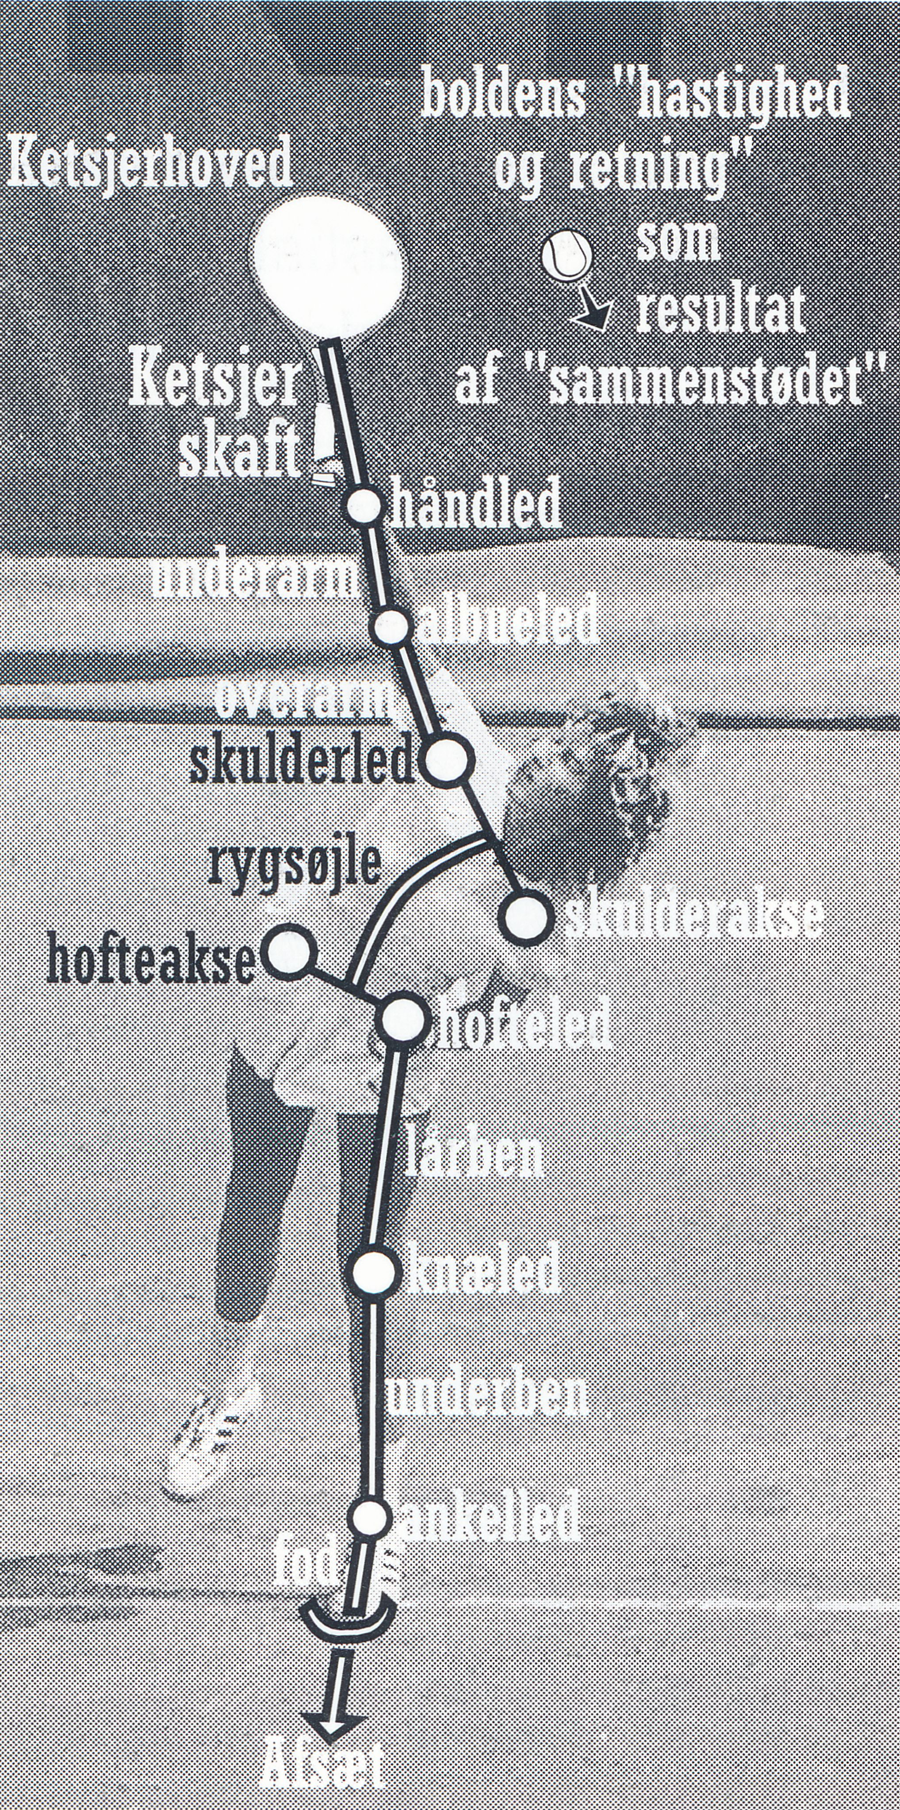
Bevægelseskædens slutmål - boldkontakt
Ketsjeren rammer og påvirker bolden med en kraft, der afhænger af ketsjerens masse x hastighed. Før og efter kontakt er den samlede masse x hastighed den samme. Efter kontakt er boldens masse selvfølgelig den samme, men dens hastighed er større.
En ketsjer har samme masse (vægt) før og efter. Men dens hastighed øges op til kontakten. Her påvirker ketsjeren bolden, men bolden påvirker ketsjer og krop i modsat retning. Derfor skal leddene nedenunder stabiliseres under sammenstødet ved grebsfasthed samt muskelspænding i ryg og bug

Slide 5
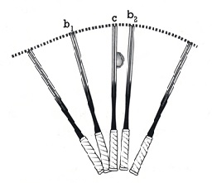
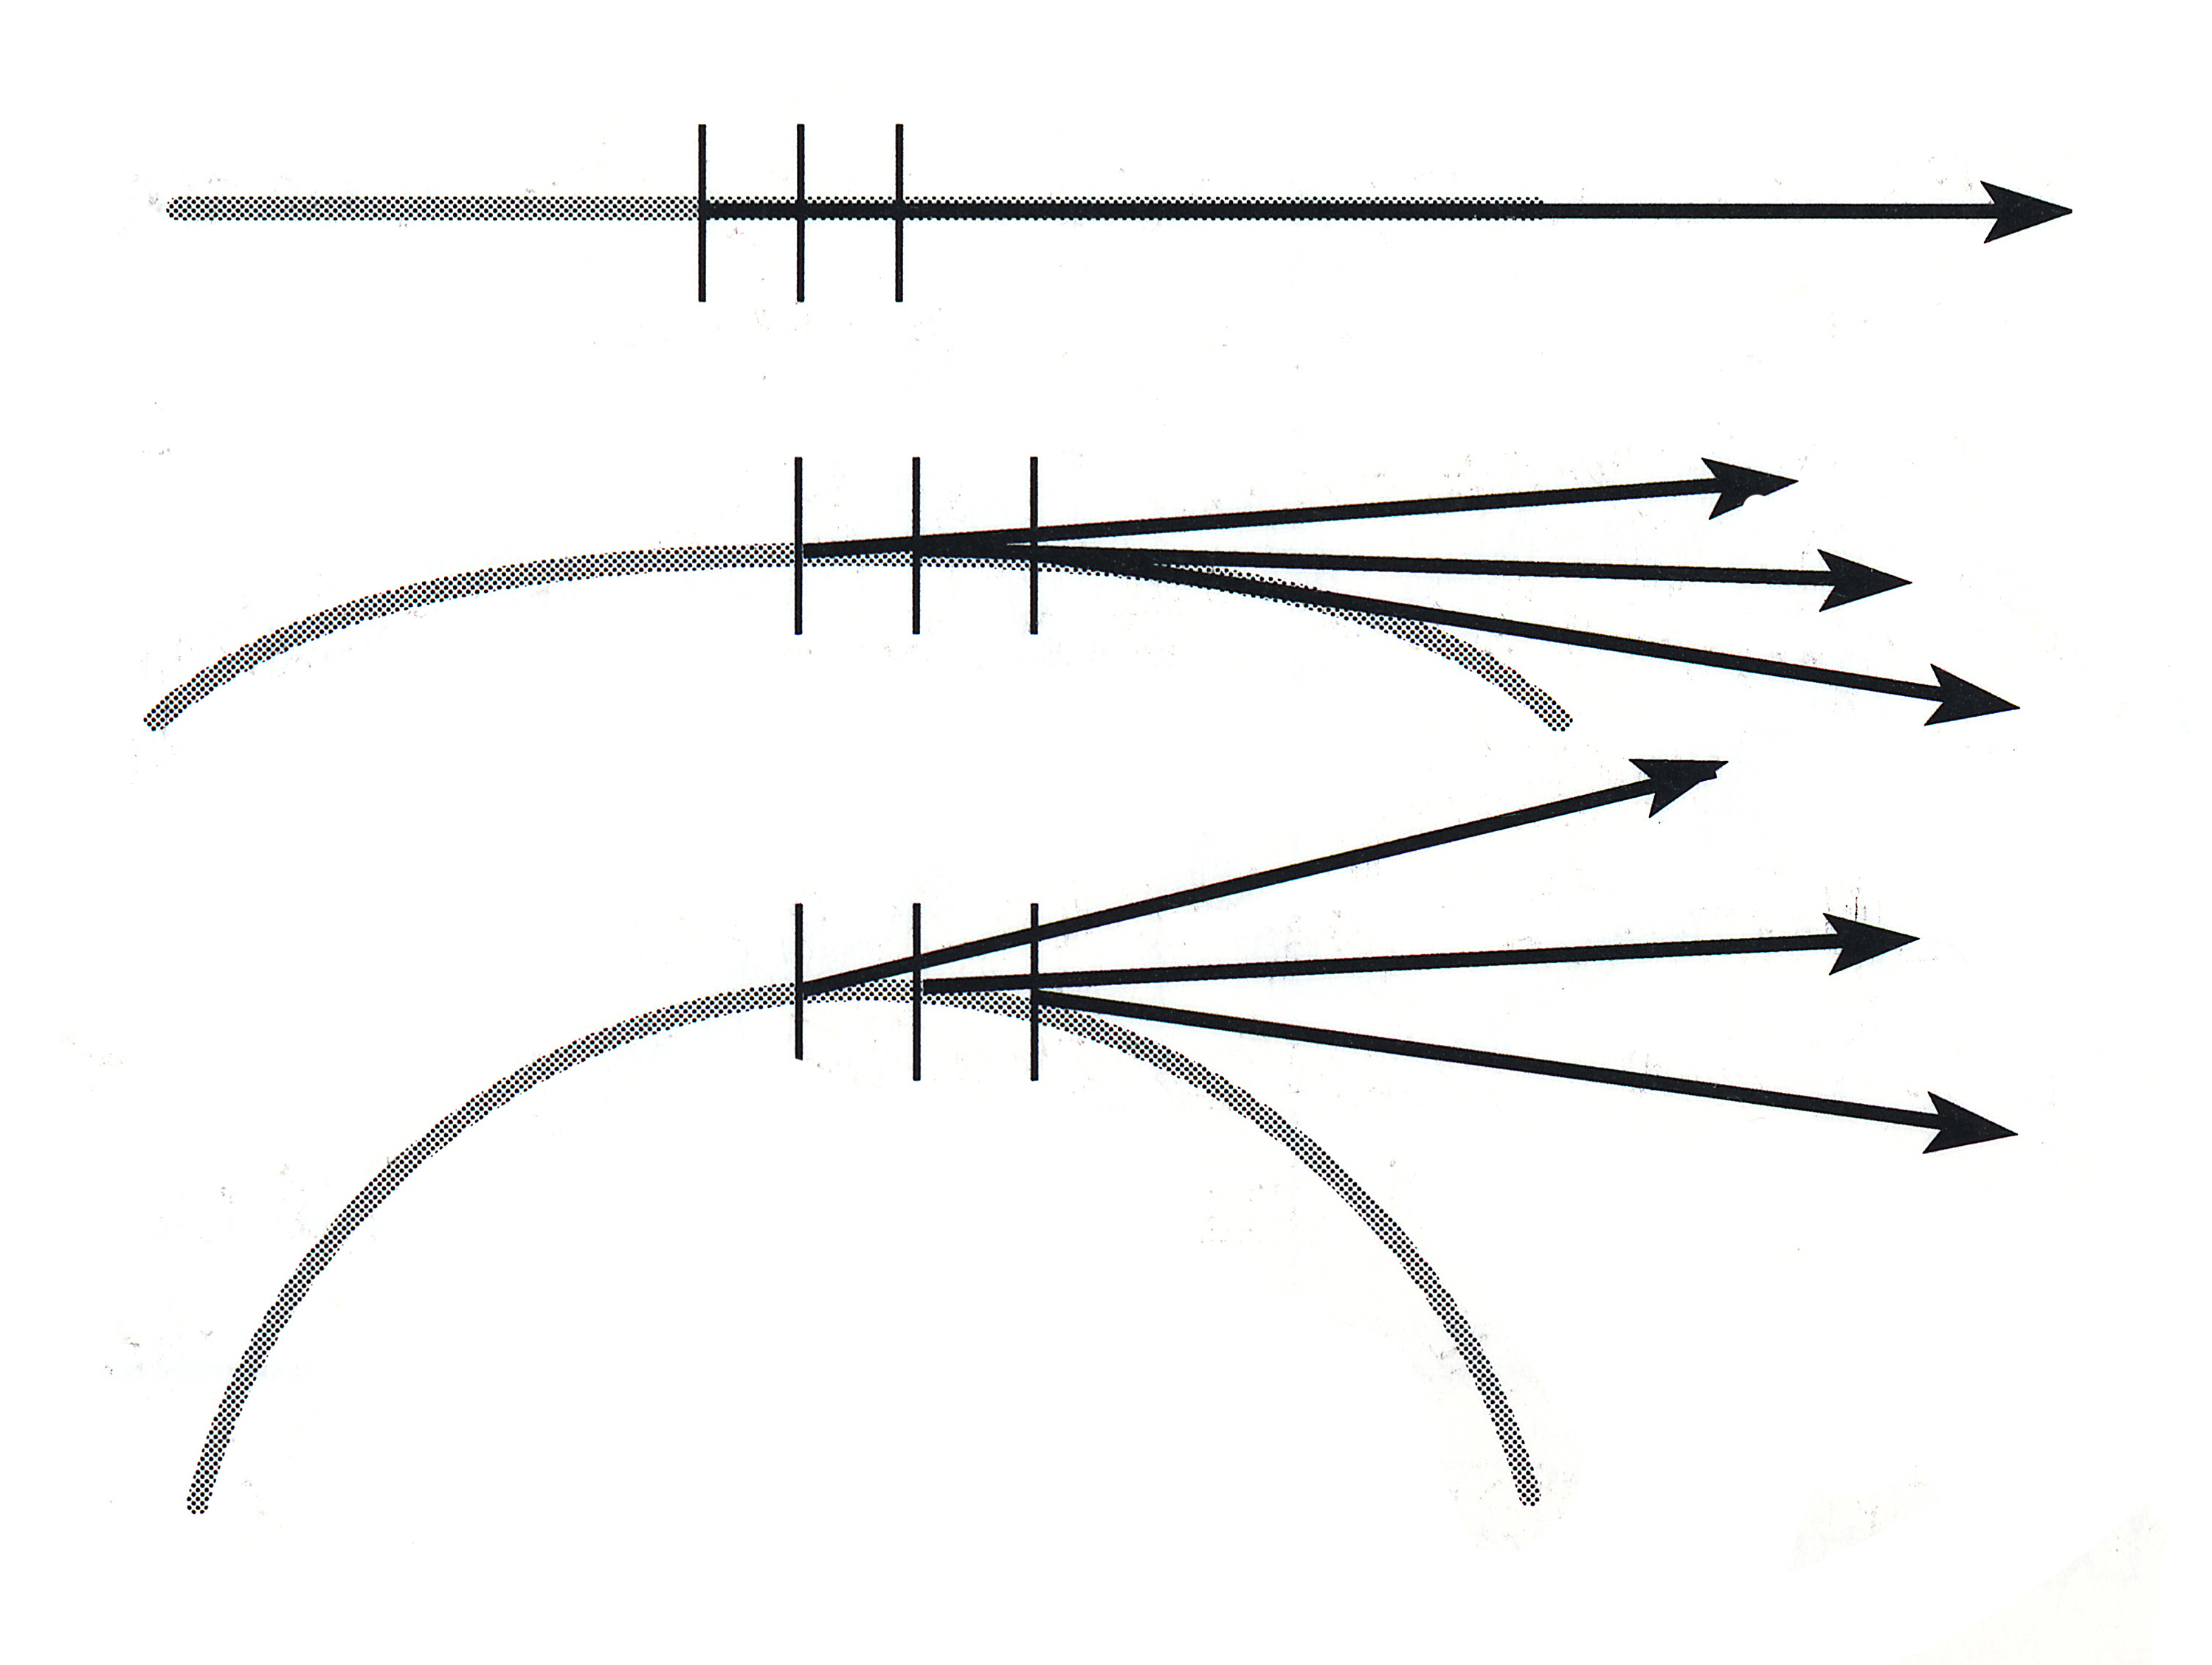
Boldkontakt => bolden får hastighed og retning
Målinger viser, at ketsjeren set fra siden bevæger sig opad i b1, møder bolden i c men fortsætter en smule opad i b2 efter kontakten. Man slår opad, fordi tyngdekraft og luftmodstand tvinger bolden nedad.
Ketsjeren beskriver en bue. Rammes bolden for tidligt, slår man bolden ud. Rammes den for sent, går den i nettet. Den sidelæns nøjagtighed af boldens placering kan være god. At placere bolden dybt i servefeltet kan være svært.

Slide 6
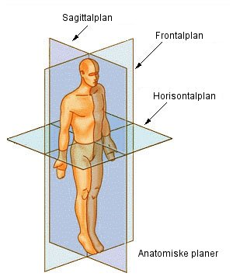
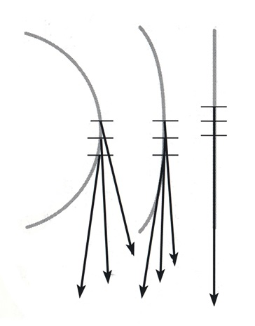
Boldens placering dybt i servefeltet
Dygtige servere pronerer underarmen samtidig med en indadrotation af overarmen. Derved beskriver strengefladen en bue i det vandrette plan, der går ind over hovedet og fortsætter ud mod højre side af kroppen.
Ketsjerens bue set ovenfra viser, at det kan give en sidelæns unøjagtighed, MEN det øger kontrol med boldens højde over nettet og dybde i servefeltet.

Slide 7
Forskelligheder i serven
1. Alle mennesker er anatomisk set ensartet opbygget og underlagt samme naturlove
2. Alligevel ser alle tennisserver forskellige ud, fordi vi har forskellig muskelstyrke, smidighed, koordinationsevne og rytmefornemmelse
3. De største forskelle i tennisserven ligger i ryggens bevægelsesmuligheder
Afsætsmuligheder:
1. Fra bredstående
2. Med samlede ben
Landingsmuligheder:
Tidligere: på højre ben
I dag: på venstre ben
4. Generelle rytmemuligheder:
Samlet armløft; bøje ben, sætte af
Boldopkast først, bøje ben mens slagarm løftes, sætte af
Løfte begge arme mens ben bøjes, sætte af

Slide 8
Forudsætninger for servens bevægelseskæde
En forudsætning for at kunne sætte af direkte opad og følge afsættet med en fremaddrejning af overkroppen er, at man placerer sig med fødderne vendt mod sidehegnet og siden til nettet.
Hvis bolden skal kunne slås over nettet uden at man mister balancen, skal den afleveres i strakt arm ca. 20 cm inde på banen og 10 cm til højre for hovedet
Ønsker man et afsæt, bøjer man benene og enten før eller herunder løfter ketsjerarmen op i højde med skulderaksen
Hvis overkroppen skal bidrage, skal den forberedes under benbøjningen ved en individuel kombination af bagoverbøjning, sidebøjning eller drejning væk fra bolden
Under afsættet er en forudsætning for løftet af højre skulder, at venstre arm trækkes ned og skaber en sidebøjning. Når de strakte ben forlader jorden, skal overkroppen være bøjet bagover, så man kan se på bolden
Hvis ketsjerhovedet skal kunne ”kastes” mod bolden, når højre skulder løftes opad, skal armen udadroteres, albuen bøjes og underarmen supineres, så ketsjerhovedet hænger efter med rammekanten opadvendt
En forudsætning for at albuen kan ”slynges” til udstrækning og løfte ketsjerhovedet op i kontaktplanet med rammekanten vendt fremad er, at man stopper overarmens fremadbevægelse
For at strengene kan ramme bolden, skal overarmen derefter indadroteres i skulderleddet og underarmen drejes (pronation)
For at pronationen kan udføres kraftfuldt, skal bevægelsen fortsætte under overarmens indadrotation. Et tegn på at man har modvirket boldens reaktionskraft under kontakten er, at ketsjeren fastholdes kortvarigt ude til højre for spilleren med løftet albue og strengene bagudvendt i en kraftig hoftebøjning af venstre hofteled med ret ryg og højre ben strakt bagud (se næste slide!) inden man slipper spændingen og forbereder sig til næste slag

Slide 9
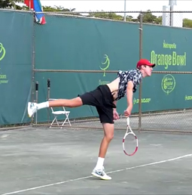
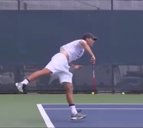
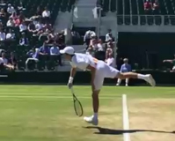
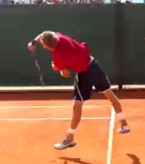
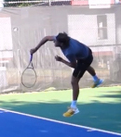
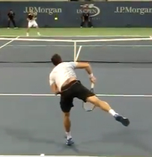
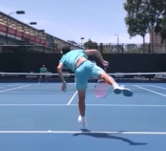
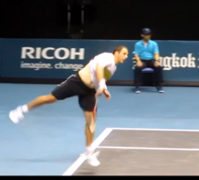
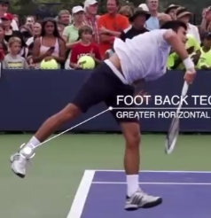
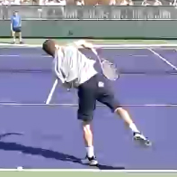
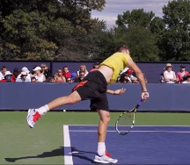
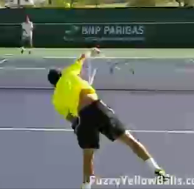
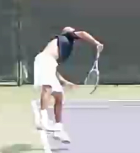
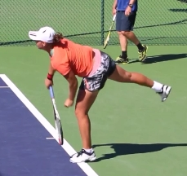
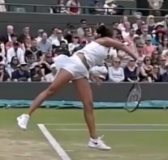
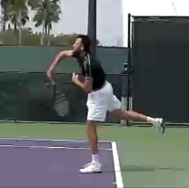

Slide 10
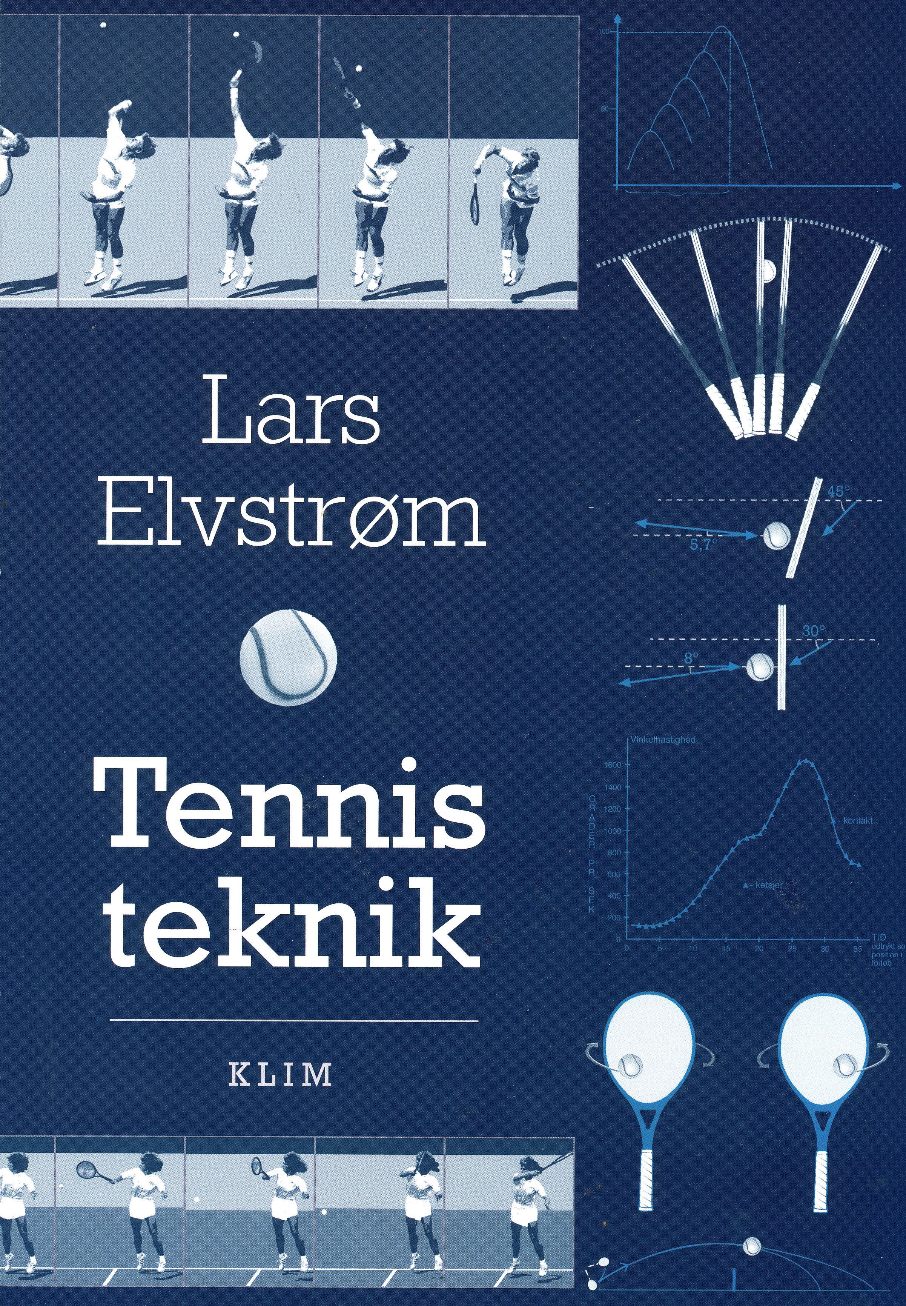
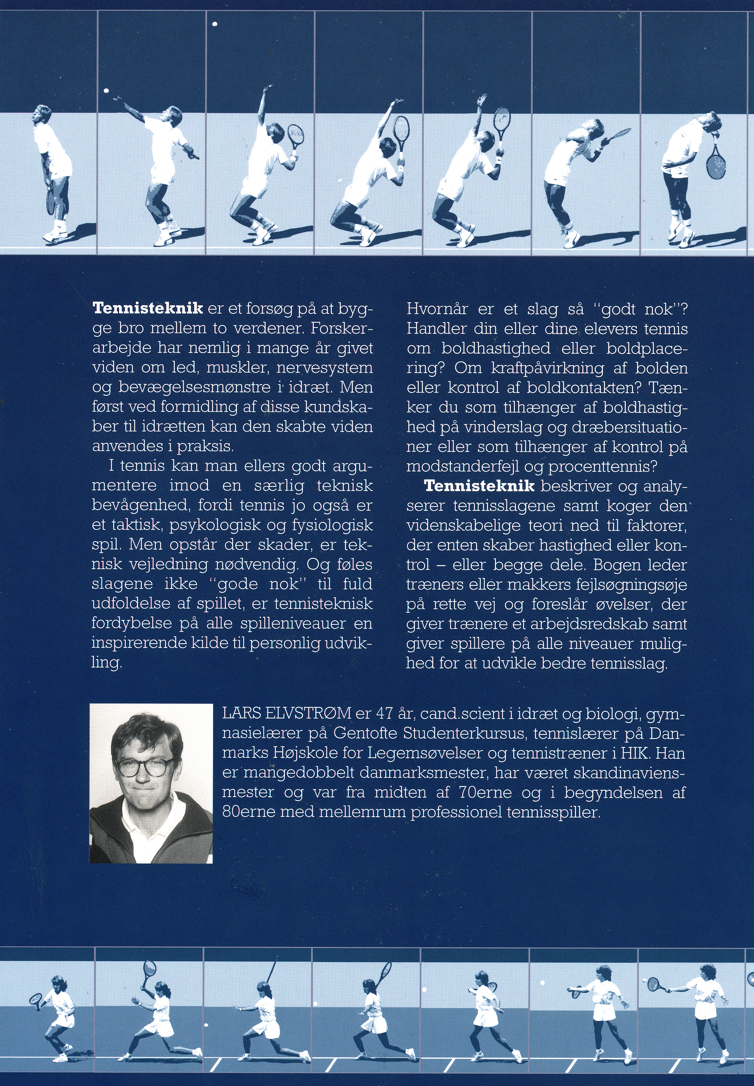
Med stor tak til KLIM for at have udgivet mit slagtekniske og pædagogiske projekt Med venlig hilsen Lars Elvstrøm

